Slide 1
Гражданская война Кризис 1921 года

Slide 2
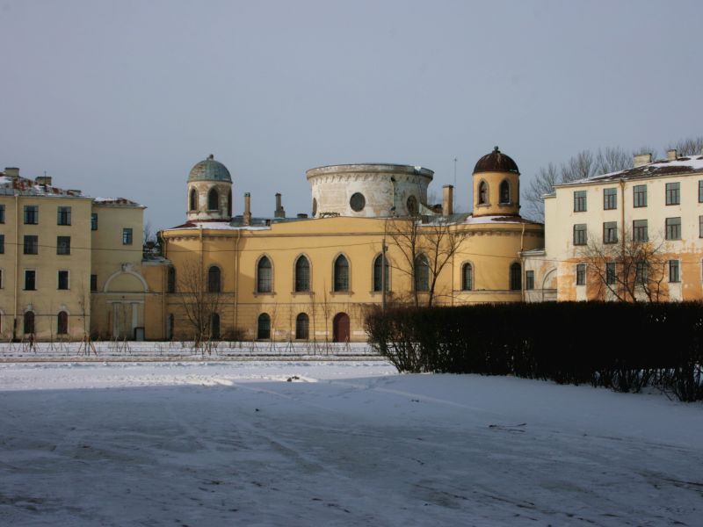
Чесменский дворец (Санкт-Петербург, ул. Гастелло, д. 15) – первый в Советской России лагерь принудительных работ (1919-1922)
http://www.gulagmuseum.org/showObject.do?object=435939&language=1
Notes:
Чесменская военная богадельня (инвалидный дом) была открыта в 1836 в перестроенном для этих целей путевом Чесменском дворце (1774-77, арх. Ю.М. Фельтен). К основному объему были пристроены три двухэтажных флигеля (позже надстроены до четырех этажей). Автор проекта перестройки арх. А.Е. Штауберт. В 1919 инвалидный дом полностью расформирован, и здесь был организован первый в Советской России лагерь принудительных работ (существовал до ноября 1922), а в здании Чесменской церкви (1777-80, арх. Ю.М. Фельтен) - тюремный лазарет. В 1930-е в быв. Чесменском дворце размещался Автодорожный институт, а с 1947 - Институт авиационного приборостроения (ныне - Университет аэрокосмического приборостроения). Чесменская церковь в 1991 возвращена верующим.

Slide 3
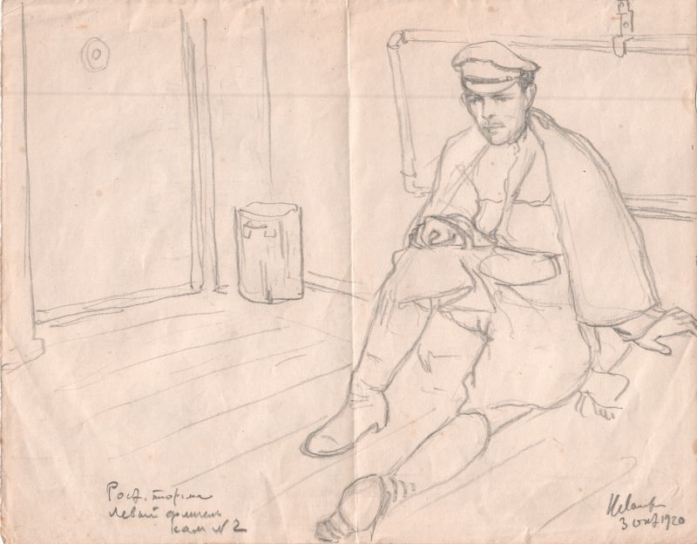
Н.Е. Лансере. Автопортрет в камере тюрьмы ДонЧК. Рисунок, карандаш. 03.10.1920, Ростов-на-Дону Научно-информационный центр "Мемориал" (Санкт-Петербург)
http://www.gulagmuseum.org/showObject.do?object=256561&language=1
Notes:
Автопортрет Николая Евгеньевича Лансере (1879-1942) сделан в 03.10.1920 в тюрьме ДонЧК (Ростов-на-Дону), во время его первого ареста (камера № 2 в левом флигеле). Неизвестно, был ли рисунок передан Н.Е. Лансере (легально или нелегально) из тюрьмы жене Е.К. Лансере или он сам его вынес при освобождении. Этот рисунок, как и другие тюремные рисунки, хранился в семье. В феврале 1993 дочь художника Наталья Николаевна Лансере (1910-1998) передала в НИЦ "Мемориал" (СПб.) рисунки и записки отца, связанные с его арестами и тюремными заключениями.
Научно-информационный центр "Мемориал" (Санкт-Петербург).

Slide 4
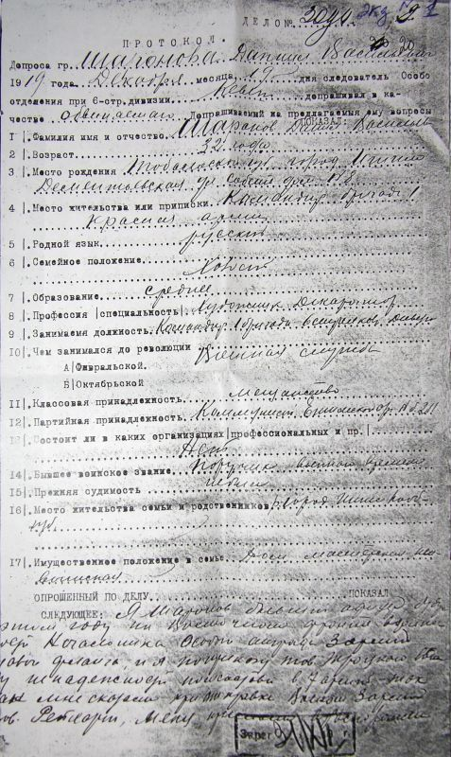
Протокол допроса Д.В.Шаронова. 19.12.1919. Копия Ишимский историко-краеведческий музей
http://www.gulagmuseum.org/showObject.do?object=1767488&viewMode=D_10705&link=1&objectTypeName=museum&language=1&language=1&page=1&language=1

Slide 5
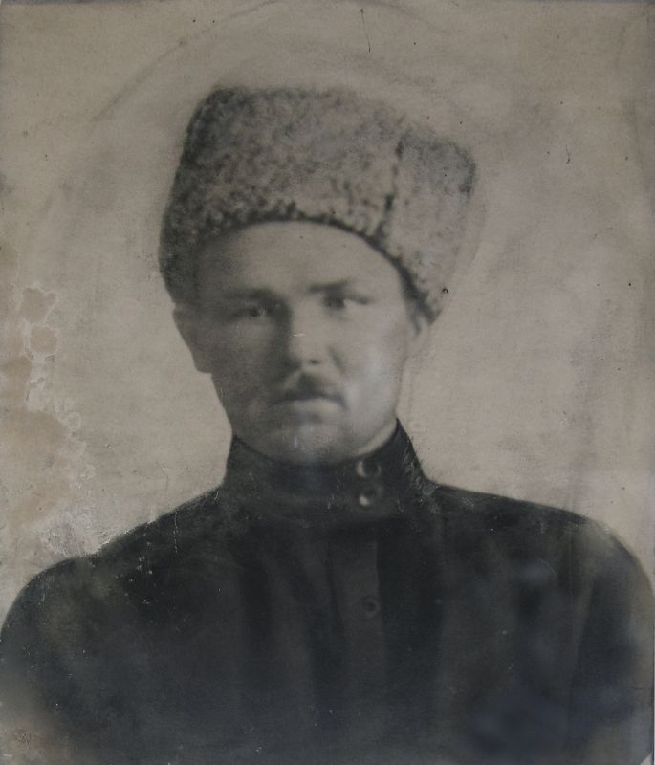
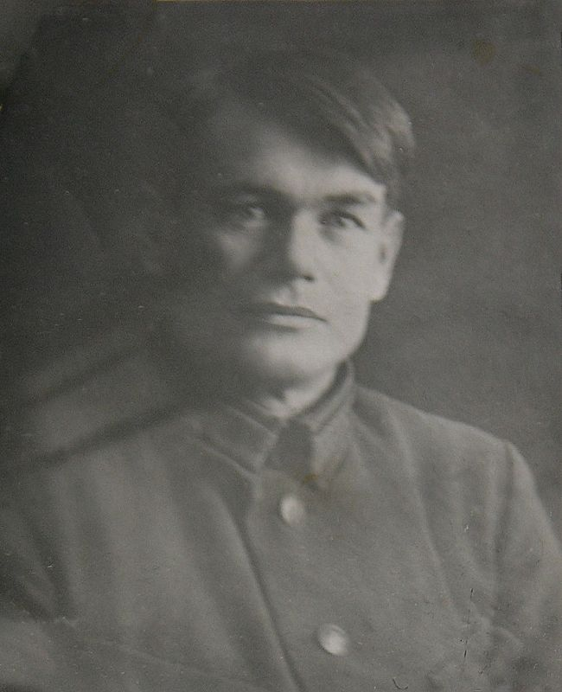
Ишимский историко-краеведческий музей
Герасим Чунихин, крестьянин с.Новотравное Ишимского уезда. Арестован в 1921, дальнейшая судьба неизвестна.
Даниил Васильевич Шаронов (1887–1942), участник Гражданской войны, командир 1-го Сибирского полка. В 1921 участвовал в подавлении Ишимского крестьянского восстания.
http://www.gulagmuseum.org/showObject.do?object=1767488&viewMode=D_10705&link=1&objectTypeName=museum&language=1&language=1&page=1&language=1
http://www.gulagmuseum.org/showObject.do?object=1767488&viewMode=D_10705&link=1&objectTypeName=museum&language=1&language=1&page=1&language=1
Notes:
Герасим Чунихин, крестьянин с.Новотравное Ишимского уезда. Арестован в 1921, дальнейшая судьба неизвестна. Фото около 1914 Ишимский историко-краеведческий музей
Д.В.Шаронов. Фото 1935. Даниил Васильевич Шаронов (1887–1942), участник Гражданской войны, командир 1-го Ишимского Красногвардейского отряда, командир 1-го Сибирского полка 1-й Сибирской Красной Армии. В 1921 участвовал в подавлении Ишимского крестьянского восстания.
После демобилизации (с 1931) начальник строительного отдела Ишимского молочно-мясного треста совхозов. В 1935 арестован, освобожден за недоказанностью обвинения. Заведующий производством Ишимского химкомбината. Арестован 07.11.1936, приговорен 31.03.1937 к 7 годам лагерей. Погиб в 1942 в штрафном батальоне
Ишимский историко-краеведческий музей

Slide 6
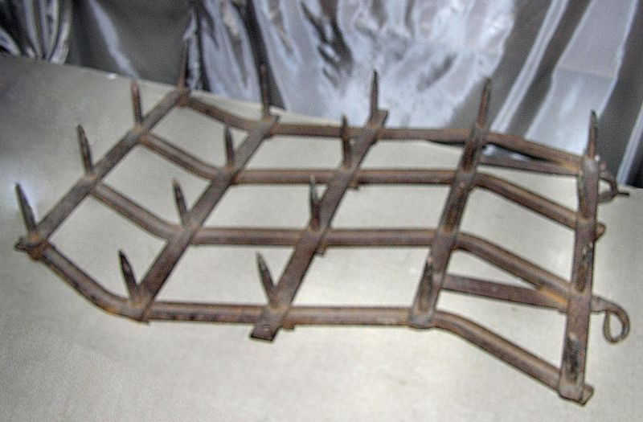
Борона. 1920-е. Такие бороны широко использовались восставшими крестьянами в качестве полевых оборонительных заграждений Ишимский историко-краеведческий музей
http://www.gulagmuseum.org/showObject.do?object=1767488&viewMode=D_10705&link=1&objectTypeName=museum&language=1&language=1&page=1&language=1
Notes:
Борона. 1920-е. Такие бороны широко использовались восставшими крестьянами в качестве полевых оборонительных заграждений
Ишимский историко-краеведческий музей

Slide 7
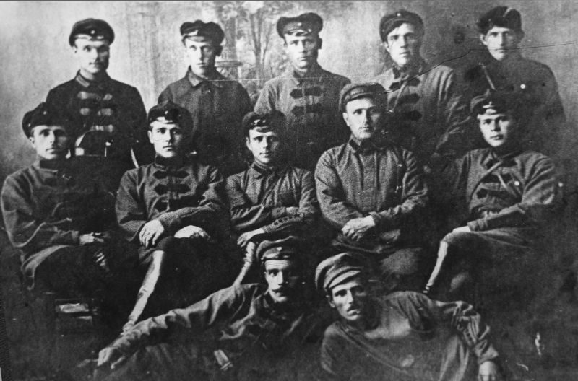
Групповая фотография личного состава Анжеро-Судженского отряда особого назначения сделана в 1922 г. Анжеро-Судженский городской краеведческий музей
http://www.gulagmuseum.org/showObject.do?object=655884&language=1
Notes:
Фотография группы личного состава Анжеро-Судженского отряда особого назначения сделана в 1922 в фотоателье, возможно, в Мариинске. Ни один из 12 человек, изображенных на фотографии, не атрибутирован. Известно, что в 1921 отряд участвовал в подавлении крестьянского вооруженного выступления под предводительством П.К. Лубкова.

